Slide 1
муниципальное казенное общеобразовательное учреждение «Новокулындинская средняя общеобразовательная школа» Чистоозерного района Новосибирской области
Тема публичной лекции:
« Рука развивает мозг»
Маст Лена Вольдемаровна,
воспитатель первой квалификационной категории

Slide 2
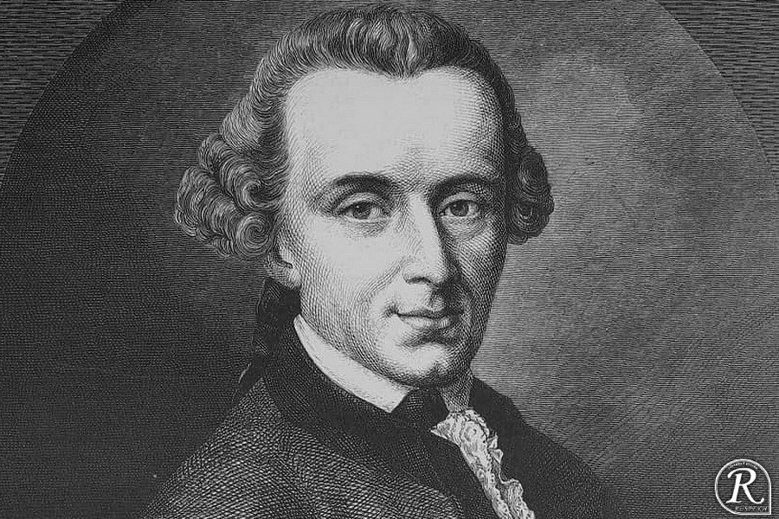
"Рука - вышедший наружу мозг» Иманнуил Кант.

Slide 3
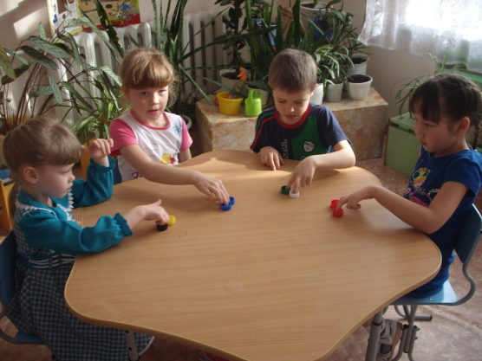
Пальчиковые игры

Slide 4
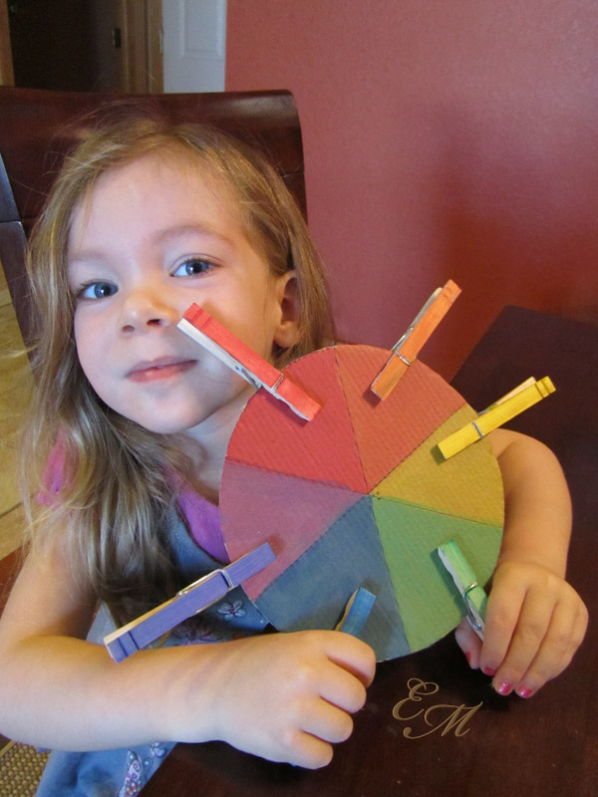
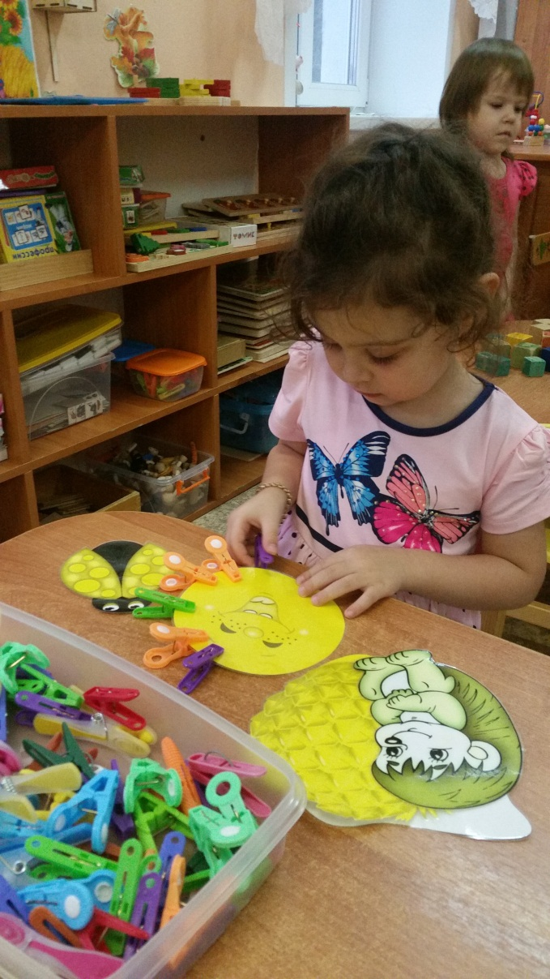
Игры с прищепками

Slide 5
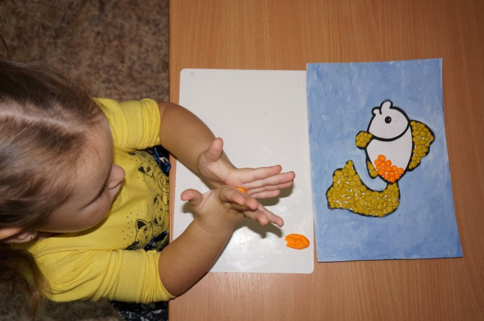
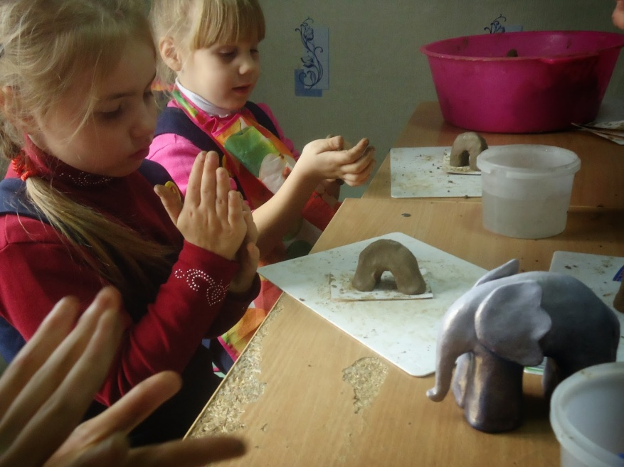
Игры с пластилином и глиной

Slide 6
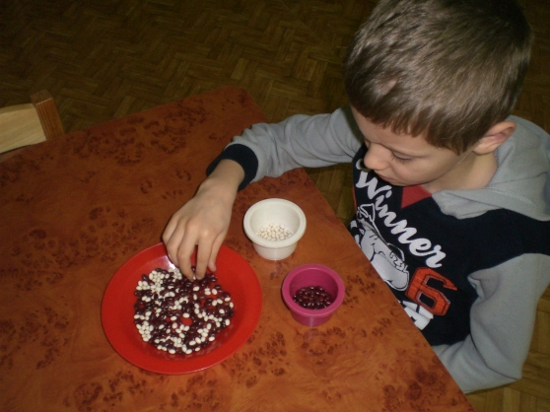
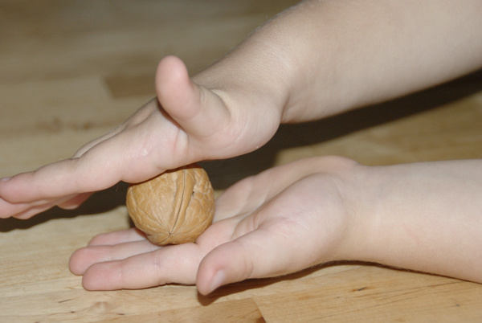
Игры с орехами и крупой

Slide 7
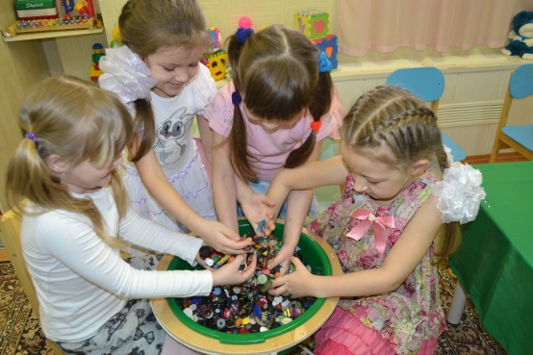
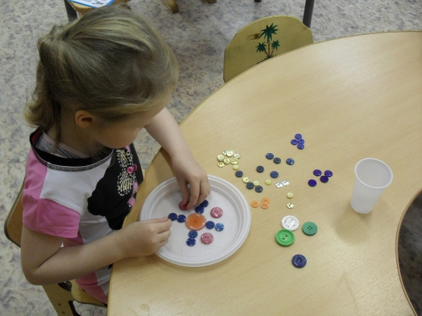
Игры с камешками и пуговицами

Slide 8
Взаимосвязь разных видов продуктивной деятельности: рисование, аппликация, лепка, конструирование, ручной труд развивает не только мелкую моторику, но и формирует произвольность психических процессов. Ребенок учится следовать инструкциям, действовать по образцу, контролировать полученный результат, корректировать допущенные ошибки, как в процессе самой деятельности, так и по ее окончании. Во время конструктивной деятельности у детей развивается мотив сотрудничества с взрослым и с другими детьми. Ребенок учится ставить цель и удерживать ее на протяжении выполняемой деятельности. У ребенка совершенствуются способы работы с различными материалами и инструментами. Ребенок приобретает опыт управления своим поведением и своими психическими процессами. А это является одним из основных показателей готовности ребенка к школе.

